Slide 1
Chapter 9
Intruders and Viruses
Notes:
网络系统一个重要的安全问题是由于用户或者恶意软件的入侵或误操作而导致的入侵攻击。用户入侵包括未授权登陆机器或授权用户非法获取超出权限范围的权限等形式。
软件入侵包括病毒、蠕虫、特洛伊木马等形式。
所有这些攻击都是和网络安全相关的，这是因为从网络上获得系统的入口。然而，这些攻击并不仅仅局限于通过网络所进行的攻击。拥有对本地终端访问权的用户可能会尝试以不通过网络的方式进行入侵。病毒或特洛伊木马可以通过光盘、U盘等多种介质进入系统中。只有蠕虫是一种独特的网络现象。因此，系统入侵是一个网络安全和计算机安全交叉的领域。

Slide 2
Outline
Intruders
  Intrusion Techniques
  Password Protection
  Password Selection Strategies
  Intrusion Detection
Viruses and Related Threats
  Malicious Programs
  The Nature of Viruses
  Antivirus Approaches
  Advanced Antivirus Techniques
Recommended Reading and WEB Sites
Notes:
本章的焦点是网络安全，我们会对系统入侵相关的问题和应对措施进行全面的分析，所涉及的主题是入侵者和病毒，首先我们介绍攻击的本质，然后介绍应对攻击的防范策略和防范失败后的攻击检测方法。

Slide 3
Intruders
Three classes of intruders (hackers or crackers):
  Masquerader
  Misfeasor
  Clandestine user
Notes:
入侵者是公认的两种对安全威胁最大的方式之一，另一种是病毒，通常也被成为黑客（hacker）或骇客（cracker）。早期的研究中，一些研究学者将入侵者分成3类：
（1）假冒用户（Masquerader），也就是未授权使用计算机的个体，或潜入系统的访问控制来获取合法用户的账户。
（2）违法用户（Misfeasor），本来是系统合法用户，但其访问了未授权的数据、程序或者资源，或者授权者误用其权限。
（3）隐秘用户（Clandestine user），通过某些方法夺取系统的管理控制权限，并使用这种控制权躲避审计机制和访问控制，或者取消审计集合的个体。
通常，假冒用户一般是系统外部的入侵者，违法用户一般是系统内部的入侵者，而隐秘用户既可能是系统内部的也可能是系统外部的入侵者。
入侵攻击包括无恶意和恶意的，无恶意行为是指单纯地想探索网络，看看里面是些什么的行为，而恶意行为是指试图读取特权数据，对数据进行非授权修改或致使系统瘫痪的行为。
入侵者的技术和行为模式是不断变化的，以利用最新发现的漏洞以及避开检测和反抗措施，即使如此，入侵者一般也会遵循许多已知行为模式中的一种，而这些模式与普通用户所使用的明显不同。

Slide 4
Intrusion Techniques
System maintain a file that associates a password with each authorized user.
Password file can be protected with:
  One-way encryption
  Access Control
Notes:
入侵的目标是获得系统的访问权限或者是提升系统的访问权限级别。大多数开始时的攻击都是利用系统或软件的漏洞，这样的漏洞能让一个用户执行打开后门进入系统的代码。同样地，入侵者试图获取应该受到保护的信息。在有些情况下，这种信息是以用户口令的形式存在的。一旦入侵者知道某些其他用户的口令，他就可以登陆系统，并且享有该合法用户的所有权限。
通常来说，系统必须维护一个与每个授权用户相关的口令文件。如果系统对该口令文件没有任何保护措施，那么这就很容易被攻击者入侵并且获得口令。口令文件可以用以下两种方法来保护：
单向加密：系统只保存一个基于用户口令的加密。当用户输入口令的时候，系统计算该口令的函数值并且和系统内部存储的值相比较。实际应用中，系统通常执行单向变换（不可逆），在这个变换中，口令被用于产生单向加密的密钥并产生固定长度的输出。
访问控制：访问口令文件的权限仅授予一个或者非常有限的几个账户。
如果系统适当的实现了上述方法中的一种或者两种方法，那么即使是非常厉害的入侵者，想要得到口令也要花费一番功夫。

Slide 5
Intrusion Techniques
Techniques for guessing passwords:
  Try default passwords.
  Try all short words, 1 to 3 characters long.
  Try all the words in an electronic dictionary(60,000).
  Collect information about the user’s hobbies, family names, birthday, etc.
  Try user’s phone number, social security number, street address, etc.
  Try all license plate numbers (MUP103).
  Use a Trojan horse
  Tap the line between a remote user and the host system.
Prevention: Enforce good password selection (Ij4Gf4Se%f#)
Notes:
一般来说，口令破译者获取口令的方法包括以下几种：
尝试标准账户使用的系统默认口令。许多管理员为了方便并没有更改这些默认值。
穷举尝试所有短口令，也就是只包含一到三个字符的口令。
尝试系统在线字典中的词汇或者可能的口令列表。例如那些在黑客公告栏上很容易得到的词汇。
收集用户的相关信息，例如全名、配偶以及子女的名字、办公室的图片以及与用户业余爱好相关的书籍等。
尝试用户的电话号码、社会保险号码以及门牌号码等。
尝试该州所有的合法牌照号码。
使用特洛伊木马绕开对访问的限制。
在远程用户和主机系统之间搭线窃听。
前6种方法是多种不同的猜测用户口令的方法。如果入侵者试图用各种猜测来进入系统，那将是一种乏味并且容易被检测到的攻击方式。例如，系统可以简单地设置为如果连续三次输入错误口令就拒绝登陆请求，这样就需要入侵者重新连接到主机上进行重试。在这种情况下，尝试的口令如果超过一定数量就不切合实际了。然而， 入侵者似乎不会采用这么笨拙的方法，例如，如果入侵者能够获取一个低级别的访问权限并访问到被加密的口令文件，那么他通常所采取的策略是捕获该文件，然后从容地根据该系统所采用的加密机制对口令进行分析，直到发现具有更高级访问权限的口令。
当利用大量工具尝试自动口令猜测并且猜测程序不会被系统发现时，猜测攻击是可取的，并且效率很高。
第7中方法，即特洛伊木马，是一种很难应付的攻击方式，例如一个低权限的用户开发了一个游戏程序并邀请系统操作员在空闲时间里娱乐，这个程序的确是一个游戏程序。但是在程序后台包含有口令文件复制到用户文件的代码，这里说的口令并没有加密，但是有访问权限限制。因为这个游戏是在操作员的高权限模式下运行的，一旦运行这个游戏，木马就可以访问口令文件。

Slide 6
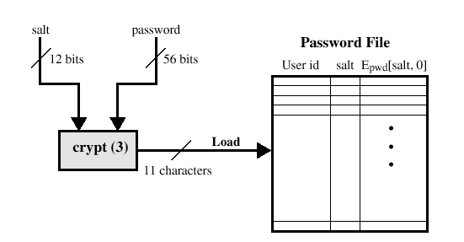
UNIX Password Scheme
Loading a new password
Notes:
口令系统是防御入侵者的第一道防线，事实上，所有的多用户系统都要求用户不仅提供用户民或者是标识符ID，还要提供口令，也就是我们俗称的登陆用户名和密码。
这里我们首先考虑UNIX系统中所采用的口令方案，这个方案中口令从来不以明文方式存储，而是使用图中的做法。
每一个用户选取一个长度为8个可打印字符的口令。加密程序是基于DES算法的，使用一个12比特的随机数Salt来对DES算法进行修改。典型情况下，salt的取值与口令被分配到用户的时刻有关。被修改的DES算法的输入是一个由64bit个0组成的数据块。之后，算法的输出将作为下一次加密过程的输入。这个经过杂凑的口令是与salt的明文副本一起被存储起来的，放在相应用户ID的口令文件中。这个方法可以防止多种口令破译攻击方法，保证系统安全。

Slide 7
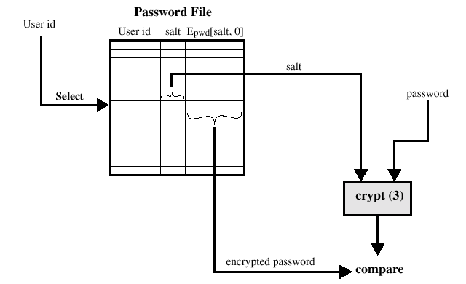
UNIX Password Scheme
Verifying a password file
Notes:
当用户试图登陆UNIX系统时，他应该向操作系统提供ID和口令。操作系统使用这个ID在口令文件中检索，找到明文形式的salt和加密后的口令。Salt和用户输入的口令作为加密程序的输入，如果程序计算结果和存储在口令文件中的值是相同的话，该口令就会被系统接受。
加密程序的设计目标是组织猜测攻击。DES的软件实现在效率上低于硬件实现，DES中的25次迭代需要25次乘法，这使得两种实现方法之间的效率差距更加明显，从这个算法设计之初至今，发生了两次冰冻，算法自身采用了新的方法实现来提高运算的效率。

Slide 8
Storing UNIX Passwords
UNIX passwords were kept in in a publicly readable file, etc/passwords.
Now they are kept in a “shadow” directory and only visible by “root”.
Notes:
Unix的密码通常保存在一个可读文件/etc/password。
现在我们常用的操作系统通常是两个文件，比如Ubuntu的linux中使用/etc/passwd和/etc/shadow，两个文件是互补的，组合起来就是上述的Unix存储方案。

Slide 9
”Salt”
The salt serves three purposes:
  Prevents duplicate passwords.
  Effectively increases the length of the password.
  Prevents the use of hardware implementations of DES
Notes:
所采用的salt有三个目的：
1.防止在口令文件中的口令副本可见。即使两个用户选取了相同的口令，但由于这些口令的分配时间不同，他们经过salt扩展后的口令也将是不同的。
2.无需用户记住口令之外的附加字符，但是却有效的将口令增加了两个字符的长度。因此，可能的口令增加了4096倍，使得破译口令的难度大大增加。
3.这种方法限制了使用硬件方法实现DES算法，因为硬件方法会降低穷举攻击的难度。
UNIX系统的口令一般面临两种威胁。首先，攻击者可以在某台机器上通过来宾账号或者其他方式获取对系统的访问权，之后，他在该机器上运行一种称为口令破解器的口令猜测程序。破译器必须应该能够在消耗很少资源的前提下核对成百上千个可能的口令。此外，如果攻击者可以得到口令文件的副本，那么也可以在其他机器上从容的进行口令破解。这使得攻击者可以在一个较充足的时间内破解上千个可能的口令。

Slide 10
Password Selecting Strategies
User education
Computer-generated passwords
Reactive password checking
Proactive password checking
Notes:
很多情况下很多用户选择的口令太短或者过于容易猜测，另一种极端的情况下，如果系统给每个用户分配一个随机选择的8bit可打印字符口令，那么攻击者要对其进行破解基本上是不可能的。
但这种做法的结果是，对大多数用户来说很难记住分配给他的口令。幸运的是，即使我们通过某种限制将口令变得容易记忆，这样的长度本身对于攻击者来说也很难以破解。我们的目标是在尽量避免易于猜测的口令同时保证用户的口令易于记忆，为了实现这个目标，目前共有4种基本技术：即用户教育、有计算机生成口令、后验口令检验，先验口令检验。
用户教育的方法可以引导用户认识到选择难于猜测口令的重要性，也可以提供一些具体的选择口令的指导原则。但这种策略很多时候是无效的，尤其是在用户数量众多或者流通量较大的情况下，许多用户很容易就忽略了用户教育指南，还有一些用户很难分辨什么是高强度的口令。比如，许多用户会错误地以为把单词调转过来或者把最后一个字母大写，就可以使口令难以猜测。
有计算机生成口令的方法同样存在问题。如果计算机生成的口令是非常随机的，那么即使该口令是可以拼读的，用户也会因为难以记住它们而将口令写下来，一般来说，有计算机生成口令的方案并不容易被用户所接受。
后验口令检验是由系统周期性地运行它自身的口令破解程序来检验易于猜测的口令。对于易于猜测的口令，系统将通知用户并删除该口令。这个方法也有一个缺点，第一，系统自带的破解程序在运行时将消耗大量系统资源，这是一种资源负担。因为能够盗取口令文件的攻击者会为了一个任务而占用几乎全部CPU时间几个小时甚至几天，相比之下，一个有效的寇徐口令检查程序就存在很明显的缺点了。另外，在检查出易于猜测的口令之前，该口令一直存在，其脆弱性给系统带来了很大的安全隐患。
目前最认可的一种提高口令安全的方法是先验口令检验，这种方案允许用户选择自己的口令。但是在选择之初，系统会测试口令是否是难以猜测的，如果不是，那么僵拒绝该口令。这种破译机是基于哲学体系的，通过系统所给出的有效提示，用户可以从庞大的口令选择空间中选出一个容易记忆又能抵御字典式攻击的口令。

Slide 11
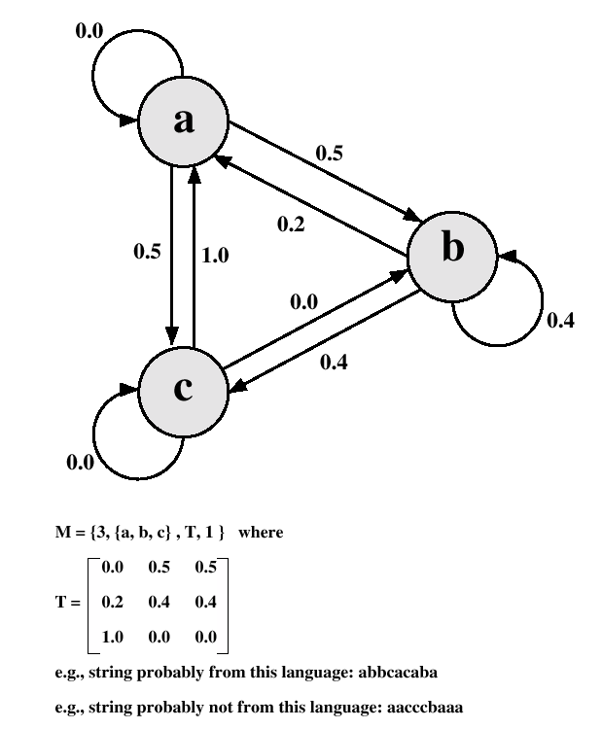
Markov Model
Notes:
实现先验口令检验的方案有两种前景较好的新技术。
其中一种方法是实现一个用于产生易猜测口令的马尔科夫模型。例如图中给出了模型的一种简单形式。模型展示了由包含三个字母的字母表生成的语言形式，系统在任何时刻的状态都由最邻近的字母标记。从一个状态转换到另一个状态的箭头上的值代表了从一个字母转换到另一个字母的概率。因此，从字母a转换到字母b的概率是0.5。
总体来说，马尔可夫模型可以用一个四元组M来表示，其中，3代表了模型的状态数，{abc}代表了状态空间，也就是状态取值，T代表转移概率矩阵，（解释ppt），k代表模型的阶。对于一个k阶的马尔科夫模型，向某个特定字母转移的概率依赖于此前产生的k个字母。这里给出的例子就是一个简单一阶模型。

Slide 12

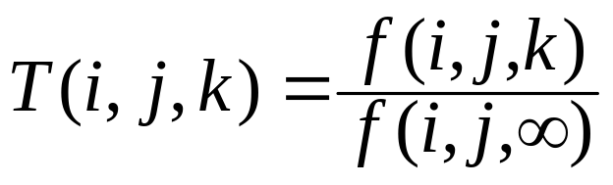
Transition Matrix
Determine the frequency matrix f, where f(i,j,k) is the number of occurrences of the trigram consisting of the ith, jth and kth character.
For each bigram ij, calculate f(i,j, ) as the total number of trigrams beginning with ij.
Compute the entries of T as follows:
Notes:
学者还报告了二阶模型的应用情况。首先，构造一个易猜测口令字典。之后按照如下方法计算转移矩阵：
1.确定频率矩阵f，其中f(ijk)定义了在口令字典中，依次由第i个、第j个、第k个字母所组成的三个字母的字符串出现的次数。例如，口令parsnips中所产生的此类字符串有par、ars、rsn、sni、nip和ips
2.对于每一组字符对ij，计算所有由ij开头的三字母字符串的数量，记为f(i,j, 无穷大)。例如f(ab无穷大)代表形如aba、abb、abc的所有三字母出现的总次数。
3.接下来按照公式来计算完整的转移概率矩阵T
上述过程的计算结果得到的是一个反映字典中词汇结构的模型。使用这个模型，可以将“这是一个不合格的口令吗？”的问题转换为“这个字符串，也就是口令，是由该马尔科夫模型生成的吗？”对于一个给定的口令，他的所有三字母字符串的转移概率都能够从转移概率矩阵中查得。之后，利用一些标准的统计学测试方法就能够判断这个口令是否可以由该马尔科夫过程生成。如果可以由模型生成，那么该口令会被拒绝。这种而阶模型的研究取得了很多的结果。事实上，他们的系统可以查获口令字典中出现的几乎所有口令，同时不会将很多潜在的好口令当做不友善的用户口令而排除。

Slide 13
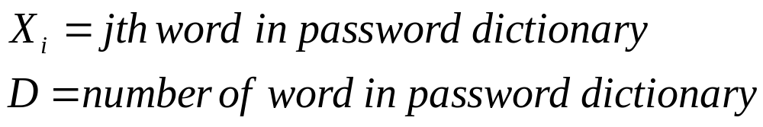
Spafford (Bloom Filter)
where
The following procedure is then applied to the dictionary:
A hash table of N bits is definied, with all bits initially set to 0.
For each password, its k hash values are calculated, and the responding bits in the hash table are set to 1
Notes:
Sparfford报告了另一种比较难以实现的方法，该方法基于bloom滤波器。这里先介绍一下Bloom滤波器的操作原理。一个k阶Bloom滤波器包含k个相互独立的散列函数H1（x），H2（x），Hk（x），这个散列函数将一个口令映射为一个范围在0~N-1的散列值，即（第一行公式）。
其中Xi是口令字典中的第i个词
D是口令字典中的单词总数
给出上述定以后，对口令字典进行如下操作：
1.定义一个N比特的散列表，所有比特被初始化为0
2.对于每一个口令，计算它的k个散列值，并将散列表中的相应位置置为1，例如，H（X）算出来结果是67，那么将散列表中的第67个bit将会被设置为1，如果该比特是1，那么保持不变。
当一个新口令被提交给口令检验器后，检验器将计算该口令的前k个散列值，并按照上述方法对散列值进行置位操作。如果散列表中所有的对应比特均为1，那么该口令将被拒绝，易猜测口令字典中的所有口令将会被拒绝。然而这种方法仍然会存在一些“误判断”情况，也就是不在口令字典中但是能够与散列表匹配的口令。

Slide 14
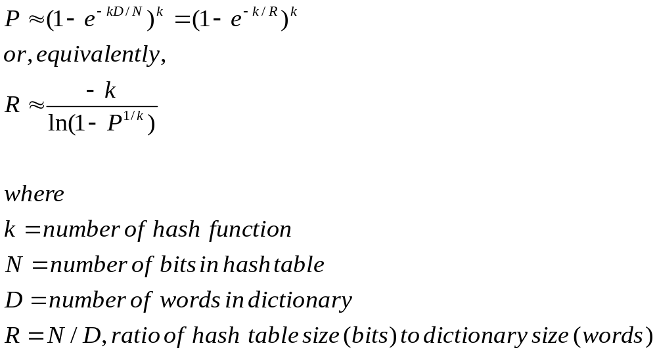
Spafford (Bloom Filter)
Design the hash scheme to minimize false positive.
Probability of false positive:
Notes:
因此，如果误判断情况发生过多，那么用户选择口令将会变得较为困难。因此，我们应该设计更好的散列方案来使得误判断的发生达到最小化，这种方法近似估计误判的概率为：
（第一行公式）
当然也可以用他的等价公式表示：
（第二行公式）
其中k是散列函数的个数，N是散列表的比特数，D是口令字典中的口令数。
R=N/D是散列表和字典规模的比率。

Slide 15
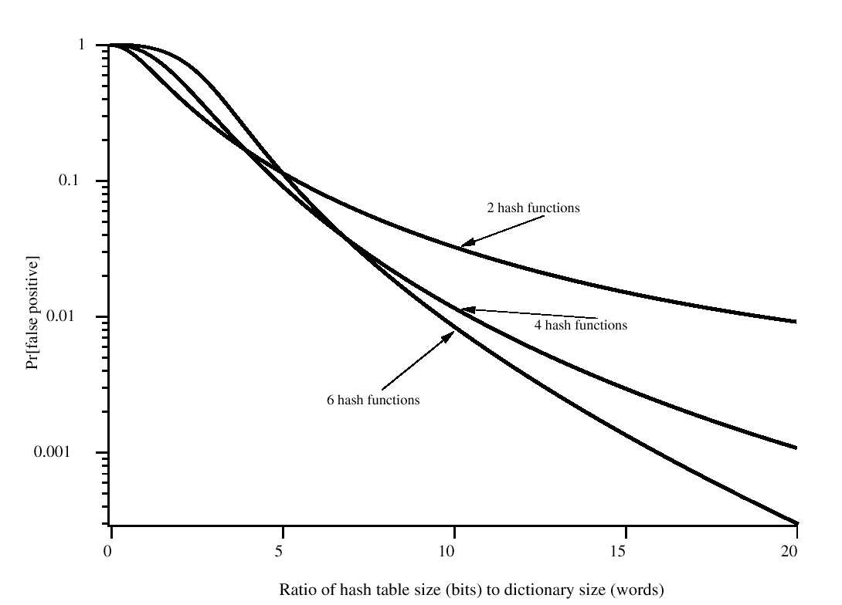
Performance of Bloom Filter
Notes:
这里是对于不同k值的P-R图，假设口令中有一百万个口令，而对于不在口令字典中的口令的误判率为0.01，从图中可以看到，当散列函数的个数为6时，需要的比特R=9.6，因此，需要的散列表规模为9.6*10^6比特，大约是1.2MB的内存，相反，整个口令字典的存储需要8MB的存储空间，相逼之下，采用这种方法所需要的存储空间压缩为仅七分之一。另外，这种方法中进行的口令检测只是对6个散列函数值的直接计算，与口令字典的规模是无关的，而如果采用搜索口令字典的方法，所要进行的搜索工作量是非常巨大的。

Slide 16
The Stages of a Network Intrusion
1. Scan the network to:
• locate which IP addresses are in use,
• what operating system is in use,
• what TCP or UDP ports are “open” (being listened to by Servers).
2. Run “Exploit” scripts against open ports
3. Get access to Shell program which is “suid” (has “root” privileges).
4. Download from Hacker Web site special versions of systems files that will let Cracker have free access in the future without his cpu time or disk storage space being noticed by auditing programs.
5. Use IRC (Internet Relay Chat) to invite friends to the feast.
Notes:
对于入侵者来说，一般入侵的过程基本都是一个固定的流程。
1.扫描（解释PPT）
2.对开放的端口开启“渗透”脚本
IRC互联网中继聊天

Slide 17



Kali Linux

Slide 18
Intusion Detection
The intruder can be identified and ejected from the system.
An effective intrusion detection can prevent intrusions.
Intrusion detection enables the collection of information about intrusion techniques that can be used to strengthen the intrusion prevention facility.
Notes:
因此，系统安全的第二道防线就是入侵检测，这也成为网络安全多年以来的研究焦点，主要考虑：
1,如果能够足够快的检测到入侵行为，那么久可以在入侵者危害系统或者危及数据安全之前将其鉴别并驱逐出系统。即使未能及时检测入侵者，越早发现入侵行为就会使系统的受损程度越小，系统也就能狗越快得到恢复。
2.有效的入侵检测系统是一种威慑力量，能够起到防护入侵者的作用。
3.入侵检测可以收集入侵技术相关信息，这些信息可以用于增强入侵防护系统的防护能力。

Slide 19
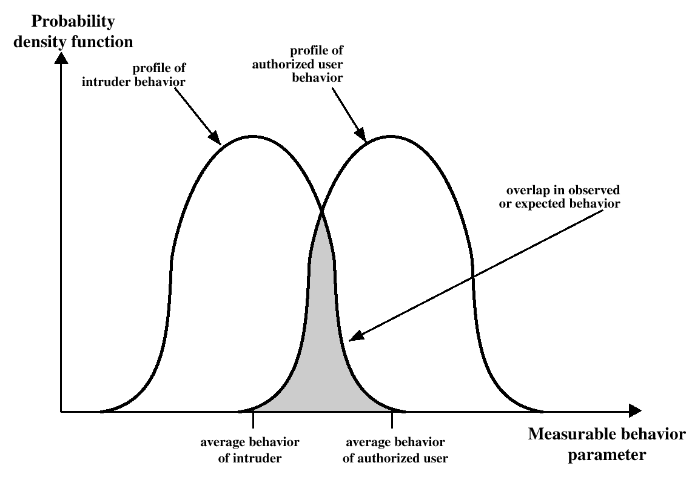
Profiles of Behavior of Intruders and Authorized Users
Notes:
入侵检测技术假定入侵者的行为和合法用户的行为之间存在可以量化的差别。当然，我们不能期望入侵者对系统资源发起的攻击和普通用户对系统资源的授权使用之间存在极为明显的区别，事实上，这两者之间存在交叉部分。
这张图在一个比较抽象的层面上，指出其任务的本质就是和入侵检测系统的设计者抗衡。虽然入侵者的典型行为和授权用户的典型行为是不同的，但两者之间还是存在着交叠部分。因此，如果对入侵行为的定义过于宽松，虽然能够捕获到更多的入侵行为，但是也容易导致“误报警”的出现，或者把授权用户误认为是入侵者，相反，如果对入侵行为的定义过于严格，就会导致“漏警报”的出现，可能错过真实的入侵者。因此，入侵检测系统的设计可以说是一种这种的权衡过程。

Slide 20
Intrusion Detection
Statistical anomaly detection
  Treshold detection
  Profile based
Rule based detection
  Anomaly detection
  Penetration identidication
Notes:
之前的研究给出了2种入侵检测方法：
统计异常检测：包括一定时间内与合法用户的行为相关的数据集合。然后使用统计测试方法对观察到的用户行为进行测试，以便能够更加确定地判断该行为是合法用户行为。其中有包括阀值检测，也就是对各种事件的出现概率定义独立于个体用户的阈值。另一种是基于行为曲线，也就是为每个用户建立行为曲线，之后可以用来检测个体账户的行为变化。
基于规则的检测：包括尝试定义一套能够用于判断某种行为是否是入侵者行为的规则。第一种是异常检测，该方法定义了一个规则集，用于检测当前行为模式和历史行为模式的偏离。另一种是渗透检测，即建立一个用来搜索可疑行为的专用系统。
简单而言，统计方法用来定义普通的或者期望的行为，而基于规则的方法则致力于定义正确的行为。

Slide 21
Measures used for Intrusion Detection
Login frequency by day and time.
Frequency of login at different locations.
Time since last login.
Password failures at login.
Execution frequency.
Execution denials.
Read, write, create, delete frequency.
Failure count for read, write, create and delete.
Notes:
以下是一些可以用于进行入侵检测的度量方法：
1.每天或者没时间内的系统登录。
2.不同地点的登录频率。
3.距离上一次登录之间的时间间隔。
4.每次会话消耗的时间。
5.本地数据向外传输的数量。
6.会话资源使用情况。
7.登录口令错误。
8.特殊终端的登录失败。
9.执行频率。
10.程序资源使用情况。
11.执行被拒绝。
12.读写、创建、删除的频率。
13.记录的读和写。
14.读写、创建、删除的失败累计。

Slide 22
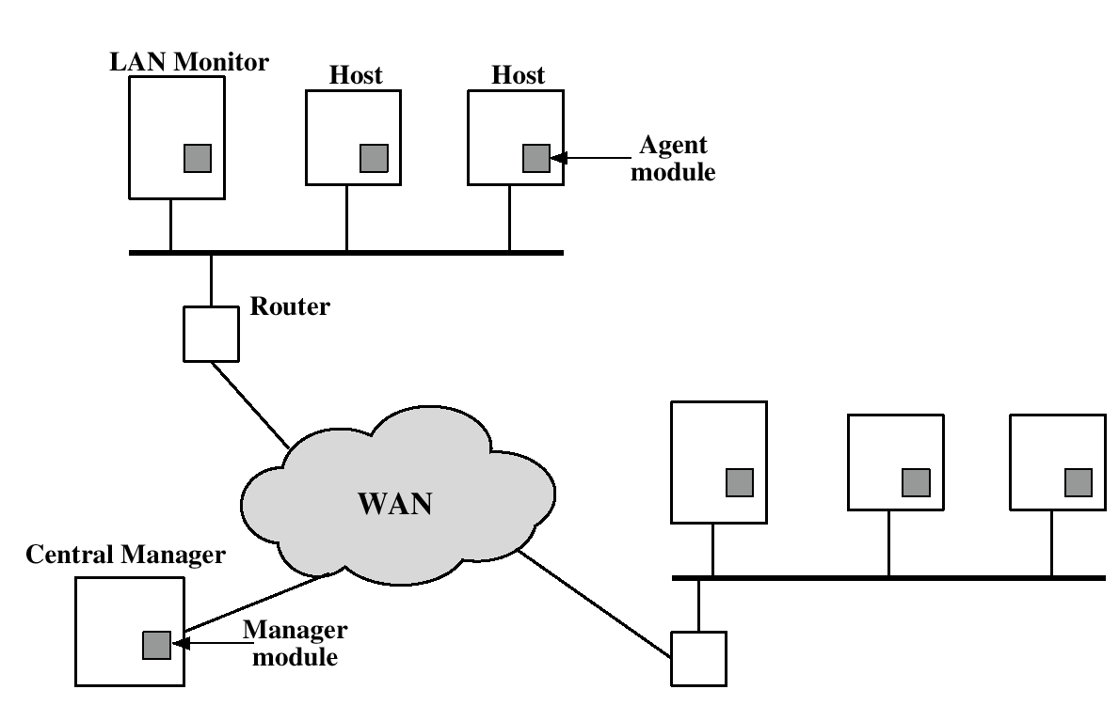
Distributed Intrusion Detection
Developed at University of California at Davis
Notes:
上述内容我们讨论了入侵检测系统如何对单机系统实施有效的入侵检测。然而，越来越多的大型组织、公司还需要考虑由局域网或者互联网连接起来的分布式主机进行安全防护。虽然可以在每个机器上单独使用一套入侵检测系统来实现安全防护，但是更有效的防护措施是通过网络使单机入侵检测系统进行协同操作。
加利福尼亚大学戴维斯分校开发出了一套分布式的入侵检测系统。包括三个组成部分：
1.主机代理模块：这是一个审计集合模块，在受监控系统中作为后台进程运行，它的目的是收集主机上与安全相关事件的数据，并把结果传输给中央管理器。
2.局域网监测代理模块：其工作机理和工作方式与主机代理模块相同，不同点是他对局域网流量进行分析并把结果报告给中央处理器。
3.中央管理器模块，其接收来自局域网代理模块，主机代理模块的报告，并且对这些报告进行处理和关联分析从而检测攻击。

Slide 23
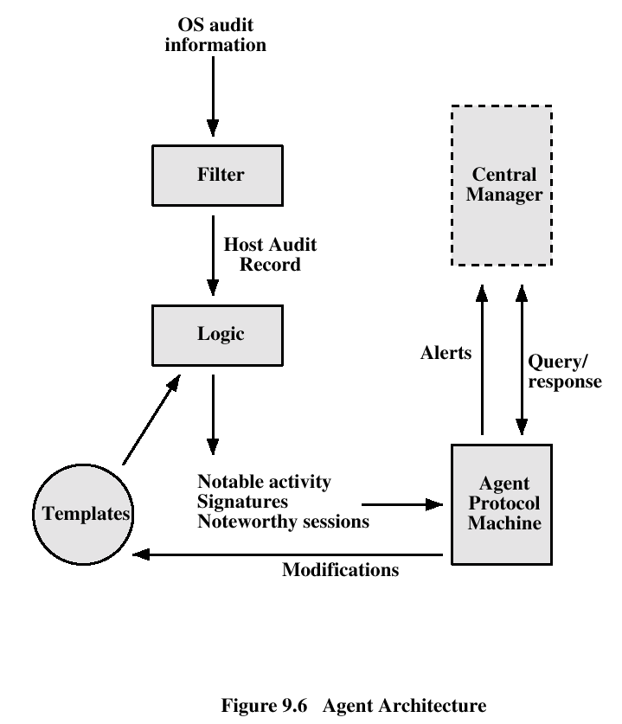
Distributed Intrusion Detection
Notes:
这个方案的设计是独立于任何操作系统或系统审计实现的。这里给出了它所采用的通用方法，首先，代理获取所有由原始审计收集系统生成的审计记录，通过过程手段从这些原始记录中提取与安全相关的部分，并将它们标准化为主机审计记录格式，Host Audit Record。之后，由模板驱动逻辑模块对这些记录进行分析，搜索是否有可疑行为发生，最底层的代理负责扫描明显偏离于历史记录的事件，包括失败的文件访问、系统访问、修改文件访问控制等。而较高层的代理则负责寻找是否有与攻击模式相匹配的事件序列，例如已知的攻击模式、特征码等，最后，代理根据用户的历史行为曲线来寻找是否有异常行为发生。例如被执行的程序数、被访问的文件数等。
当检测到可以行为时，报警信息就被递交给中央管理器，中央管理器中包含一个专家系统，他可以从接收到的数据中得出结论，另外，管理器还可以从单个系统中得到主机审计记录的副本，并将其与来自其他代理的审计记录进行关联分析。

Slide 24
Viruses and ”Malicious Programs”
Computer “Viruses” and related programs have the ability to replicate themselves on an ever increasing number of computers. They originally spread by people sharing floppy disks. Now they spread primarily over the Internet (a “Worm”).
Other “Malicious Programs” may be installed by hand on a single machine. They may also be built into widely distributed commercial software packages. These are very hard to detect before the payload activates (Trojan Horses, Trap Doors, and Logic Bombs).
Notes:
第二部分内容是病毒与恶意代码，恶意软件和病毒可以说是计算机系统最大的威胁之一
我们天天在接触这两个名词，但是这里还是要先介绍一下这两个东西的具体定义：
计算机病毒是能够通过修改而达到感染其他程序的一段软件，或者说实际上任何形式的可执行内容都可以被感染，这种修改操作包括在原始代码中注入能够复制病毒代码的程序，而这些程序又可以继续感染其他内容。
恶意软件可以被

Slide 25
Taxanomy of Malicious Programs
Malicious Programs
Need Host Program
Independent
Trapdoors
Logic Bombs
Trojan
Horses
Viruses
Bacteria
Worms
Notes:
分类上，看是否需要寄生还是独立运行。

Slide 26
Definitions
Virus - code that copies itself into other programs.
A “Bacteria” replicates until it fills all disk space, or CPU cycles.
Payload - harmful things the malicious program does, after it has had time to spread.
Worm - a program that replicates itself across the network (usually riding on email messages or attached documents (e.g., macro viruses).
Notes:
病毒：被执行时，向可执行代码传播自身副本的恶意代码，传播成功时，可执行程序被感染。当被感染的代码执行时，病毒也执行。
细菌：不断的复制自己，直到填满磁盘空间，占满CPU的负载。
蠕虫：可以独立执行的计算机程序，并可以向网络中的其他主机传播自身副本。

Slide 27
Definitions
Trojan Horse - instructions in an otherwise good program that cause bad things to happen (sending your data or password to an attacker over the net).
Logic Bomb - malicious code that activates on an event (e.g., date).
Trap Door (or Back Door) - undocumented entry point written into code for debugging that can allow unwanted users.
Easter Egg - extraneous code that does something “cool.” A way for programmers to show that they control the product.
Notes:
特洛伊木马：貌似有用的计算机程序，但也包含能够规避安全机制的潜在恶意功能，有时利用系统的合法授权引发特洛伊木马程序。
逻辑炸弹：入侵者植入软件的程序，逻辑炸弹潜藏到触发条件满足为止，然后该程序激发一个未授权的动作。
后门：能够绕过安全检查的任意机制，允许对未授权的功能访问。

Slide 28
Virus Phases
Dormant phase - the virus is idle
Propagation phase - the virus places an identical copy of itself into other programs
Triggering phase – the virus is activated to perform the function for which it was intended
Execution phase – the function is performed
Notes:
典型边度的生命周期包括4个阶段：
1.休眠阶段：在这个阶段中，病毒不执行操作，而是等待被某些事件激活，这些事件包括某一个特定日期、其他程序或文件的出现、磁盘容量超过了某些限度等等，并非所有的病毒都有这一阶段。
2.传播阶段：病毒将与其自身完全相同的副本植入其他程序或磁盘的某些系统区域。副本可能并不是跟传播的版本完全一致。病毒经常产生变种以逃避检测。每个被传染的程序中都将包含病毒的一个副本，并且这些副本会自动进入传播阶段，继续向某些程序传播病毒。
3.触发阶段：病毒在这一阶段中将被激活以执行其预先设定的功能。和休眠阶段类似，病毒进入触发阶段可以由很多系统时间引起，其中包括病毒复制的数量达到某个数值。
4.执行阶段：在这个阶段，病毒将实现其预期的功能。这些功能可能无害，比如在屏幕上显示一条信息，也可能是破坏性的，比如对程序或数据文件的损坏等。

Slide 29
Virus Protection
Have a well-known virus protection program, configured to
scan disks and downloads automatically for known viruses.
Do not execute programs (or "macro's") from unknown
sources (e.g., PS files, Hypercard files, MS Office documents,
Avoid the most common operating systems and email
programs, if possible.
Notes:
病毒的防护方法：
首先，有一个很好的杀毒软件。
其次，不要随意的执行不清楚的应用程序。
如果可以，不要使用最常用的操作系统和邮件程序。

Slide 30
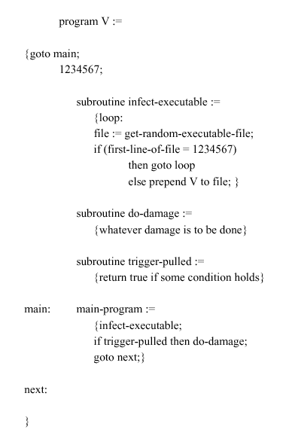
Virus Structure
Notes:
这里有一段病毒的代码，被感染的程序以病毒代码开始，顺序执行几个步骤，首先第一行代码标识了程序V，程序执行时首先执行病毒的主要行为模块。第二行是病毒的一个特殊标记，病毒利用这个标记来判断这个程序是否已经被感染，（解释ppt）

Slide 31
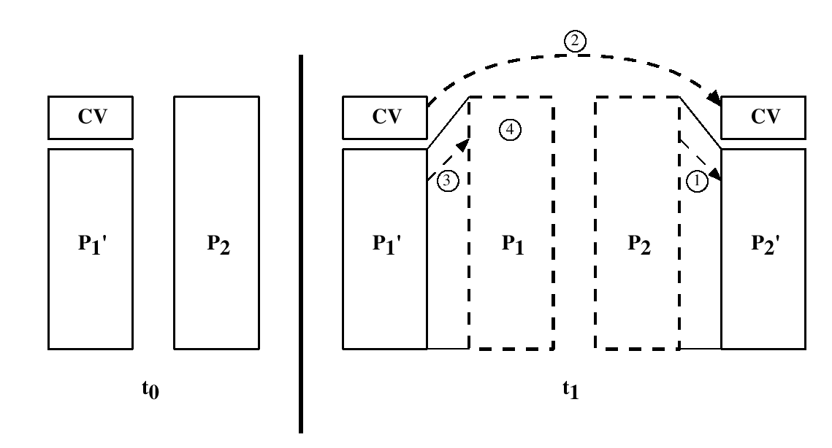
A Compression Virus
Notes:
由于病毒感染后比感染前的程序长，所以像前面所描述的病毒很容易就被检测到。为了防止这种检测方法的手段，是对可执行未见进行压缩，使得无论程序是否被感染，他们的长度都是一样的。
这里具体说明这一操作过程，以t0为初始时刻，p1‘是感染了病毒cv的p1程序，p2是并未感染cv的纯净程序。当p1被调用，控制权由病毒

Slide 32
Types of Viruses
Parasitic Virus - attaches itself to executable files as part of their code. Runs whenever the host program runs.
Memory-resident Virus - Lodges in main memory as part of the residual operating system.
Boot Sector Virus - infects the boot sector of a disk, and spreads when the operating system boots up (original DOS viruses).
Stealth Virus - explicitly designed to hide from Virus Scanning programs.
Polymorphic Virus - mutates with every new host to prevent signature detection.
Notes:
通常病毒的分类有以下几种：
引导区感染病毒：引导区病毒感染主引导记录或者其他引导记录，当系统从包含这种病毒的磁盘启动时，病毒将传播开来。
文件感染病毒：感染被操作系统或Shell认为是可执行文件。
混合体病毒：用多种方式感染文件。实际上，混合体病毒能够感染多种类型的问题件，因此清除该病毒要处理所可能感染的地方。

Slide 33
Macro Viruses
Microsoft Office applications allow “macros” to be part of the document. The macro could run whenever the document is opened, or when a certain command is selected (Save File).
Platform independent.
Infect documents, delete files, generate email and edit letters.
Notes:
宏病毒的感染对象是多种类型用户文件中用以支持活动内容的脚本代码。气具有非常高的危害性，原因有以下几点：
1.宏病毒是平台无关的。大多数宏病毒会感染常用应用程序中的活动性内容，比如Word文档中的宏，或者adobe pdf文档中的脚本代码。因此任何支持这些应用的硬件平台和操作系统都可以被宏病毒感染。
2.宏病毒感染对象是文档，而不是可执行的代码段。实际上，传入计算机系统中的大部分信息都以文档而非程序的方式保存。
3.宏病毒易于传播，因此常规应用会共享这些病毒要利用的文档。一个非常普遍的传播媒介就是电子邮件。
4.由于宏病毒感染用户文档而非系统程序，而用户被允许修改这些文件，因此传统的文件访问控制系统无法阻止宏病毒传播。

Slide 34
Antivirus Approaches
1st Generation, Scanners: searched files for any of a library of known virus “signatures.” Checked executable files for length changes.
2nd Generation, Heuristic Scanners: looks for more general signs than specific signatures (code segments common to many viruses). Checked files for checksum or hash changes.
3rd Generation, Activity Traps: stay resident in memory and look for certain patterns of software behavior (e.g., scanning files).
4th Generation, Fully Featured: combine the best of the techniques above.
Notes:
第一代扫描器需要恶意软件签名从而可以鉴别恶意软件。签名可能包含通配符，但是同一恶意软件所有肤质的签名都有相同的架构和比特模式。这种签名的扫描器仅限于用来检测已知的恶意软件。
第二代扫描器不依靠特殊的签名。相反，扫描器使用启发式规则寻找可能的恶意软件实例，一种此类型的扫描器寻找跟恶意软件关联的代码碎片。
第三代扫描器是驻留在内存中的程序，它通过在已感染程序中恶意软件的行为而不是结构来鉴别恶意软件。
第四代扫描器是尤格忠反病毒技术组成的程序包，包括扫描和活动陷阱组件。另外，这种程序还包含访问控制能力，可以限制恶意软件入侵系统的能力，同时也限制恶意软件更新文件及传播的能力。

Slide 35
Advanced Antivirus Techniques
Generic Decryption (GD)
  CPU Emulator
  Virus Signature Scanner
  Emulation Control Module
For how long should a GD scanner run each interpretation?

Slide 36
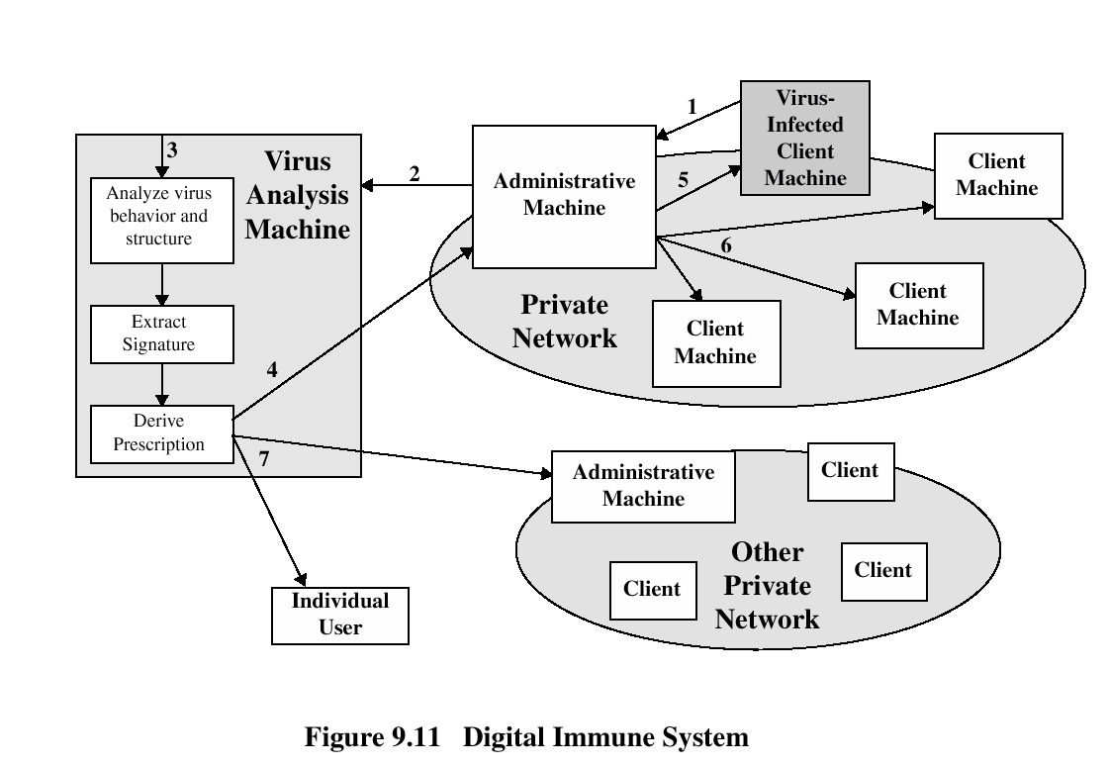
Advanced Antivirus Techniques

Slide 37
Recommended Reading and WEB Sites
Denning, P. Computers Under Attack: Intruders, Worms, and Viruses. Addison-Wesley, 1990
CERT Coordination Center (WEB Site)
AntiVirus Online (IBM’s site)

